Slide 1
Swarm Intelligence
Inteligence roje
Kurz: Inteligentní systémy (SIN)
Tomáš Kimer, Stanislav Heller, 2012

Slide 2
Obsah přednášky
Co je inteligence roje (swarm intelligence)?
Biologický základ (inspirace přírodou)
Použití v optimalizaci
  algoritmy ACO, PSO atp.
Robotika hejna (swarm robotics)
  možnosti využití, vlastnosti, návrh a modelování

Slide 3
Inteligence roje
Vznik 1989 (G. Beni)
Inspirace přírodou – společenský hmyz
Založeno na předpokladu, že mnoho neinteligentních jednotek tvoří inteligentní celek
Použití:
  optimalizace (NP problémy)
  robotika (vojenství, medicína)

Slide 4
Roj vs. multiagentní systém
Roj = skupina agentů, kteří společně kooperují a interagují, aby dosáhli nějakého cíle
Jedinec (agent) v roji
  není inteligentní
  má omezené schopnosti
Důležitá je komunikace mezi jedinci

Slide 5
Pojmy
Emergentní jev
Samoorganizace
Stigmergie
Kolektivní inteligence

Slide 6
Biologický základ
Společenský hmyz
  mravenci, vosy, včely, kobylky, termiti...
Mravenci
  hledání potravy (prohledávání prostoru)
  přesun kořisti (kooperativní transport)
Včely
  plnění pláství,
  hledání místa pro hnízdo, přesun roje

Slide 7
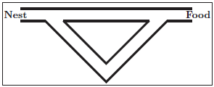
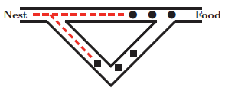
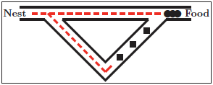
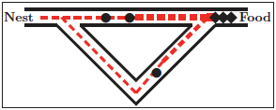
Mravenci – hledání potravy
Experiment – dva mosty
Naleznou nejkratší cestu

Slide 8
Použití v optimalizaci
Optimalizace obecně
  Maximalizace či minimalizace účelové funkce
  Kombinatorická, spojitá, kombinovaná
  NP-těžké problémy – aproximační metody
  Metaheuristiky
SI v optimalizaci
  Rychlost, jednoduchost, nachází dobrá řešení
  Metaheuristiky – aplikovatelné na mnoho problémů
Mnoho využití – TSP, plánování, ...

Slide 9
Optimalizace mravenčí kolonií (ACO)
Počátky 90. let 20. století
Základem hledání potravy u mravenců
  Mravenci nachází nejkratší cestu
  Využití stigmergie – feromony
  Vliv pravděpodobnosti
Více algoritmů

Slide 10
Ant System (AS) a TSP
První algoritmus, první aplikace na TSP
Plně propojený graf, hrany mají přiřazeny feromony
...

Slide 11
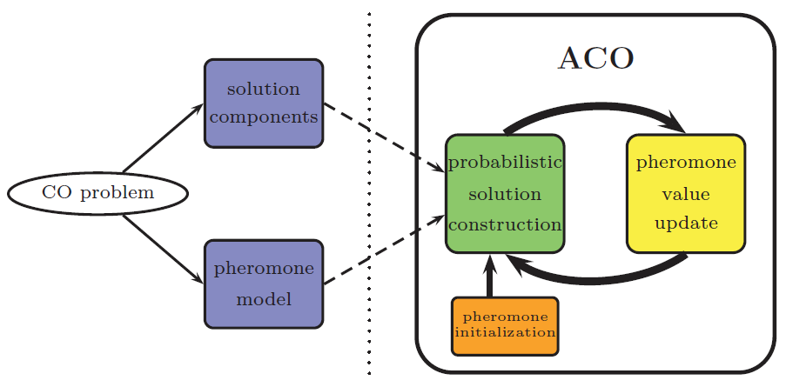
ACO metaheuristika (framework)
Zobecnění metod na různé kombin. problémy
Grafová reprezentace problému

Slide 12
ACO framework – další algoritmy
Mnoho modifikací algoritmů
  Dávají lepší výsledky než základní AS
Ant Colony System (ACS)
MAX – MIN Ant System (MMAS)
Ranked AS (RAS)
...

Slide 13
ACO – příklady využití
Vytváření rozvrhů
Barvení grafů
Komunikační sítě
Bioinformatika
Spojitá optimalizace

Slide 14
Optimalizace hejnem částic (PSO)
1995
Původně pro spojitou optimalizaci
Populačně založená (hejna ptáků, ryb, ...)
Rychlá konvergence, snadná implementace
Obdoba s Celulárními automaty (CA)

Slide 15
PSO – základní princip
Hejno částic = potenciální řešení
Pohyb hejna v prohledávácím prostoru
Částice je definována:
  Poloha
  Rychlost
  Paměť předchozích úspěchů při hledání
Komunikace s ostatními částicemi
Iterace

Slide 16
PSO – základní algoritmus
Náhodně vygeneruj počáteční stav hejna
Opakuj
  Pro každou částici v hejnu proveď
    Ohodnoť (fitness) aktuální pozici a příp. aktualizuj nejlep.
    Zjisti nejlepší pozici z okolí
    Aktualizuj svou rychlost na základě své předešlé rychlosti, své nejlepší pozice a nejlepší pozice z okolí,
    a to s uvážením určité míry náhody
    Aktualizuj pozici na základě aktualizované rychlosti
Dokud není splněno nějaké ukončující kritérium

Slide 17
PSO - varianty
Topologie sousedů
  Model gbest
  Model lbest
Omezení rychlosti, inerciální váha
Dískrétní optimalizace
Víceúčelová optimalizace
a další...

Slide 18
PSO – příklady využití
Trénování neuronových sítí
Biomedicl image registration
Voltage control
Komponování hudby
TSP, plánování, assigment problems...
...

Slide 19
Některé další algoritmy
Optimalizace včelím rojem (BCO)
Optimalizace hejnem světlušek (GSO)
Stochastic diffusion search (SDS)
Stále přibývají nové či se oběvují modifikace stávajících – velmi živé a aktuální odvětví

Slide 20
Použití inteligence roje v robotice
Robotika hejna (swarm robotics)
  fyzická realizace agenta
  kolektivní chování na základě lokálních interakci
Využití
  logistika, kooperativní transport
  vojenství, průzkum
  medicína (např. kostní scintigrafie)

Slide 21
Klasifikace hejna robotů
Velikost hejna
Komunikační dosah
Rekonfigurace
Výpočetní schopnost jedince

Slide 22
Vlastnosti hejna robotů
Robustnost
  schopnost pracovat i za nepříznivých podmínek nebo selhání některých jedinců v hejnu
Flexibilita
  schopnost řešit odlišné druhy úkolů
Škálovatelnost
  funkčnost swarmu při různých velikostech hejna
Homogenita
  jedinci v hejnu by měli být stejní

Slide 23
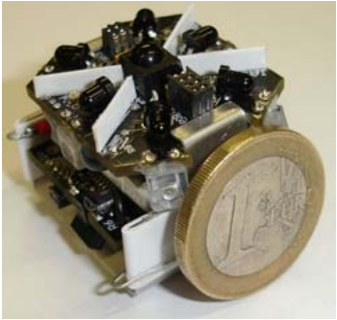
Požadavky na jedince
Komunikace
Fyzická interakce
  fyzické schopnosti, síla robotů
Výdrž
  baterie, spotřeba
Velikost robota
Simulovatelnost
  model interakcí a komunikace mezi roboty
  fyzické schopnosti robotů

Slide 24
Modely chování hejna robotů
Agregace
  seskupení jedinců bez koordinátora
Disperze
  opak agregace
  cílem je dosažení maximální plochy pokryté agenty tak aby byli ve spojení
Vytváření vzorů
  tvorba geometrických obrazců nebo funkčních vzorů (např. obklíčení kořisti)

Slide 25
Řešitelné problémy
Hledání zdrojů (foraging)
  inspirace: mravenci
Skládání (self-assembly)
  Inspirace: mravenci vytvářejí formace (mosty), aby se udrželi nad vodou
Kooperativní transport
  Inspirace: mravenci odnášejí společně velkou a těžkou kořist
Samoorganizovaná konstrukce

Slide 26
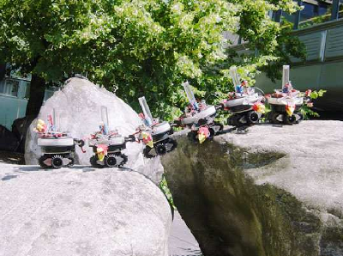
Robotika hejna – ukázka skládání
Spojení robotů s-bot při překonávání překážky

Slide 27
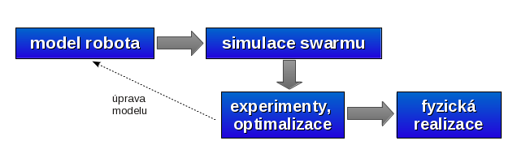
Návrh hejna robotů
Přístupy k návrhu
  ad-hoc přístup
  systémové přístupy

Slide 28
Modelování hejna robotů
Modelování na úrovni senzorů
  nejpodrobnější, velmi realistické simulátory
  simulace je náročná na výpočetní výkon
Mikroskopické modelování
  tvorba modelu na úrovni jedince
  podstatně méně náročná simulace
Makroskopické modelování
  modelování na úrovni hejna
  v modelu je celý stav systému

Slide 29
KONEC

